Slide 1
Формула поспеху
=
веды+увага+супрацоўніцтва+цярпенне

Slide 2
Восень, восень залатая
Сее радасць на зямлі.
Хмарка ў сінім небе тае.
Мкнуць у вырай жураўлі.

Slide 3
адно і тое ж пытанне
адносяцца да аднаго слова
аднародныя
члены сказа

Slide 4
6 2 8 4 7 3 5 1
т а ў е ы л к к

Slide 5
калектыў

Slide 6
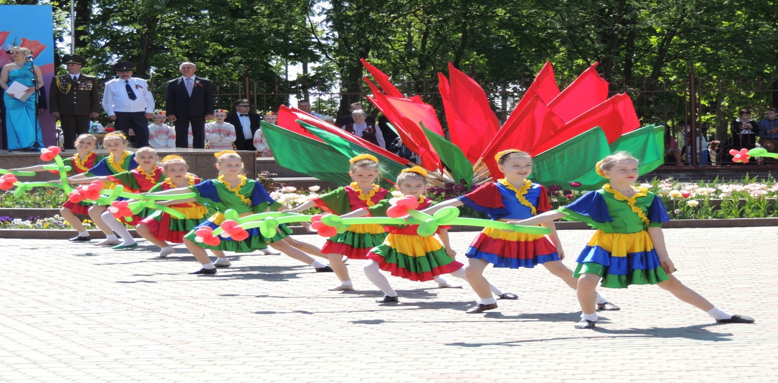
Словы для даведак:
калектыўная
калектыў
калектыўнасць

Slide 8
Сёння я даведалася…
Было цікава…
Я зразумела, што магу…
Зараз я магу…
Мяне здзівіла…
Мне захацелася…

